Slide 1



الفصل ٥ -٧ استقصاء حل المسألة
أ/ فاطمة جبران

Slide 2







أ/ فاطمة جبران

Slide 3



الفصل ٥ -٧ استقصاء حل المسألة
أ/ فاطمة جبران

Slide 4


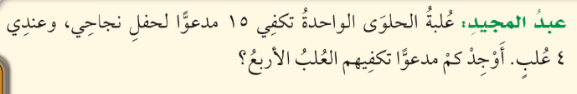
الفصل ٥ -٧ استقصاء حل المسألة
أ/ فاطمة جبران

Slide 5
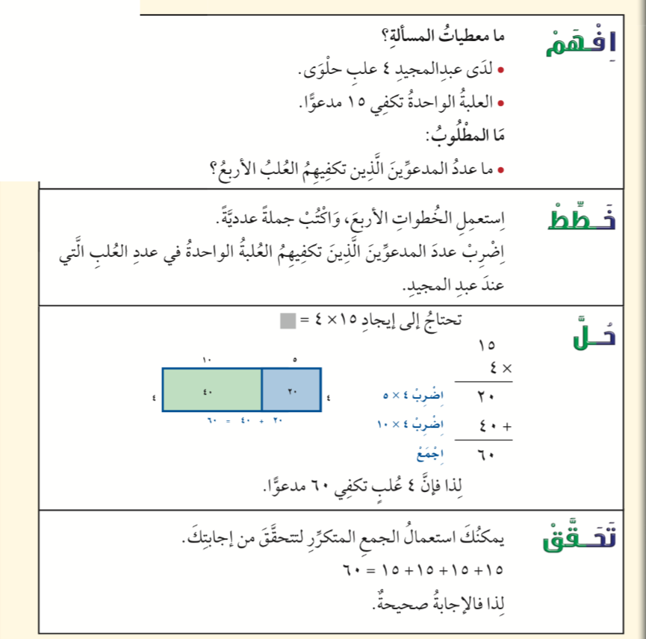
الفصل ٥ -٧ استقصاء حل المسألة
أ/ فاطمة جبران

Slide 6

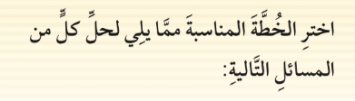

الفصل ٥ -٧ استقصاء حل المسألة
أ/ فاطمة جبران

Slide 7

الفصل ٥ -٧ استقصاء حل المسألة
ضع خطأ تحت المعطى
ودائرة حول المطلوب
أ/ فاطمة جبران

Slide 8

خطط
حل
تحقق
أ/ فاطمة جبران

Slide 9
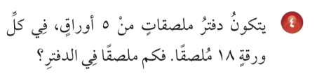
الفصل ٥ -٧ استقصاء حل المسألة
ضع خطأ تحت المعطى
ودائرة حول المطلوب
أ/ فاطمة جبران

Slide 10
خطط
حل
تحقق
أ/ فاطمة جبران

Slide 11

ماذا تعلمت
أ/ فاطمة جبران

Slide 12



ممتع 🤩
قيم نفسك بالنسبة لفهمك للدرس
سهل 😍
سهل 😍
أ/ فاطمة جبران

Slide 13


لوحة التميز في الدرس
أ/ فاطمة جبران

Slide 14

الواجب المنزلي
أ/ فاطمة جبران

